Slide 1
Poticanje motoričkog razvoja djeteta kroz različite vrste programa u dječjem vrtiću Tijana Vidović Ministarstvo znanosti i obrazovanja Split, 31. svibnja 2019.

Slide 2
Iako se motorički razvoj događa prirodno, ovisan je o optimalnom okruženju. Može zaostajati zbog osiromašenog okruženja, odnosno biti napredan zahvaljujući obogaćenom okruženju. Motoričke aktivnosti pridonose učenju tako što pružaju stimulaciju za mozak. Mozak je taj koji je potpuno odgovoran za sve pokrete i svi su pokreti zabilježeni u njemu. Ta povezanost između mozga i motoričkih vještina stalno je aktivna i neposredno utječe na rast mozga.
(Goldberg, 2003)

Slide 3
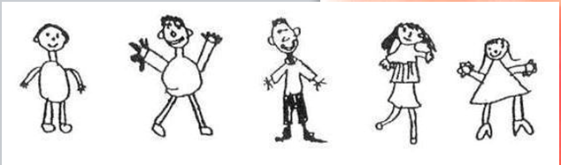
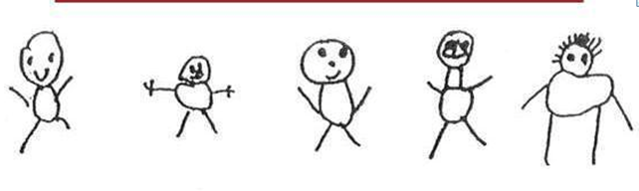
Crteži djece u dobi od 5 do 6 godina starosti koja su izložena televiziji manje od sat vremena dnevno.
Crteži djece u dobi od 5 do 6 godina starosti koja su izložena televiziji više od tri sata dnevno.
Studija koju je proveo Michel Desmurget, doktor neurologije na Nacionalnom institutu za zdravlje i medicinska istraživanja u Francuskoj (Inserm), o utjecaju televizije na intelektualne sposobnosti

Slide 4

Istraživanje autora Bala, Sabo i Popović (2005) koje se
bavilo povezanosti motoričke sposobnosti i spremnosti za školu predškolske djece nakon odlaska iz vrtića utvrdilo je da je općenito motorička sposobnost u pozitivnoj korelaciji s pripremljenošću za školu. Najvišu povezanost imaju koordinacija i brzina pokreta. Djeca s većom motoričkom sposobnošću bolje se prilagođavaju problemskoj situaciji, aktivnostima i ispitivanjima na početku i tijekom cijelog školovanja

Slide 5
Tomac-Rojčević i Vrhoci (2007) ustanovili su da slabo razvijene motoričke i funkcionalne sposobnosti povlače za sobom sporost, nespretnost i nesigurnost, što koči radoznalost i usporava intelektualni razvoj djeteta.

Slide 6
Council conclusions on promotion of motor skills, physical and sport activities for children 2015.
Kroz igru i tjelesnu aktivnost djeca uče i vježbaju vještine koje će im trebati tijekom cijelog života. Ovaj proces učenja koji se zove razvoj motoričkih vještina ne razvija se uvijek prirodno. Stoga je promicanje svijesti i stvaranje mogućnosti da djeca budu fizički aktivni od najveće važnosti.
Sve je više dokaza o pozitivnoj korelaciji između vježbanja i mentalnog zdravlja i kognitivnih procesa.
Strong, WB, RM Malina, CJR Blimkie, SR Daniels, RK Dishman, B Gutin, AC Hergenroeder, A Must, PA Nixon, JM Pivarnik, T Rowland, S Trost, F Trudeau (2005), “Evidence Based Physical Activity for School-Age Youth”, The Journal of Pediatrics, 146(6):732-737.
Studije su također pokazale kako su djeca koja su počela vježbati od rane dobi, imala bolje akademske uspjehe, imala manje problema u ponašanju i problema s disciplnom te su usmjerenija na rad i zadatke u razredu i mogu se dulje koncentrirati od svojih vršnjaka koji se nisu bavili tjelesnim aktivnostima.
Physical Activity May Strengthen Children's Ability To Pay Attention http://www.sciencedaily.com/releases/2009/03/090331183800.htm and “The Association between school-based physical activity, Including Physical education and academic performance” U.S. Department of Health and human Services July 2010 http://www.cdc.gov/healthyyouth/health_and_academics/pdf/pa-pe_paper.pdf

Slide 7

Poticajno okruženje!
Vrtić i odgojitelji olakšavaju tjelesnu aktivnost male djece, zajedno s ostalim provoditeljima predškolskih programa i sportskim klubovima. Roditelji, obitelj i šira zajednica također igraju važnu ulogu
Dječji vrtići i škole mogu podržati fizičku aktivnost i razvoj motoričkih vještina djece izradom programa koji su posebno usmjereni na razvoj motoričkih vještina.

Slide 8
Što je program? I kako ga izraditi?
PRAVILNIK
O VRSTI STRUČNE SPREME STRUČNIH DJELATNIKA TE VRSTI I STUPNJU STRUČNE SPREME OSTALIH DJELATNIKA U DJEČJEM VRTIĆU
Članak 6.
Stručni djelatnici u posebnim, kraćim programima koji se ostvaruju u dječjem vrtiću trebaju imati sljedeću vrstu stručne spreme...
Zakon
- program rada i uvjetinjegova ostvarivanja,
- Provoditelji programa (odgojitelji i stručni suradnici),
- uvjeti i način osiguranja prostora i potrebna oprema
DPS
Program – akt kojim se propisuju opći ciljevi i sadržaji, materijalni uvjeti i nositelji odgojno-obrazovnog rada prema Programskom usmjerenju predškolskog odgoja i obrazovanja predškolske djece.

Slide 9

Gdje se mogu provoditi programi predškolskog odgoja i obrazovanja?
Programi predškolskog odgoja mogu se ostvarivati:
- pri osnovnim školama,
– kao kraći programi odgojno-obrazovnog rada s djecom rane i predškolske dobi (igraonice) pri knjižnicama, zdravstvenim, socijalnim, kulturnim i sportskim ustanovama, udrugama, drugim pravnim osobama i fizičkim osobama-obrtnicima.

Slide 10

Zakon o predškolskom odgoju i obrazovanju
Članak 15.a
U dječjem vrtiću ostvaruju se:
– redoviti programi njege, odgoja, obrazovanja, zdravstvene zaštite, prehrane i socijalne skrbi djece rane i predškolske dobi koji su prilagođeni razvojnim potrebama djece te njihovim mogućnostima i sposobnostima,
– programi za djecu rane i predškolske dobi s teškoćama u razvoju,
– programi za darovitu djecu rane i predškolske dobi,
– programi na jeziku i pismu nacionalnih manjina,
– programi predškole,
– programi ranog učenja stranih jezika i drugi programi umjetničkog, kulturnog, vjerskog i sportskog sadržaja.

Slide 11
Državni pedagoški standard predškolskog odgoja i naobrazbe
2.2. Posebni programi su:
a) programi ranog učenja stranog jezika,
b) glazbeni programi,
c) likovni programi,
d) dramsko-scenski programi,
e) informatički programi,
f) športski programi te programi ritmike i plesa,

Slide 12
Državni pedagoški standard predškolskog odgoja i naobrazbe
g) ekološki programi i programi odgoja za održivi razvoj,
h) vjerski programi,
i) programi zdravstvenog odgoja,
j) programi za djecu s posebnim zdravstvenim potrebama (djeca s akutnim bolestima i potrebama, djeca s kroničnim bolestima, djeca s poremećajem tjelesne težine, endokrinološkim i drugim poremećajima),

Slide 13
Državni pedagoški standard predškolskog odgoja i naobrazbe
k) programi rada s roditeljima,
l) preventivni programi, programi sigurnosti te interventni, kompenzacijski i rehabilitacijski programi.
2.3. Alternativni odgojno-obrazovni programi prema koncepcijama Marije Montessori, Rudolfa Steinera, sestara Agazzi, Jurgena Zimmera, Reggio koncepciji i drugo.

Slide 14

Podaci o posebnim programima u dječjim vrtićima i udrugama
Izvor podataka: Elektronički upisnik dječjih vrtića i drugih pravnih osoba koje provode programe predškolskog odgoja i obrazovanja, MZO

Slide 15
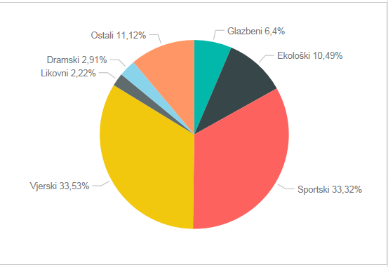
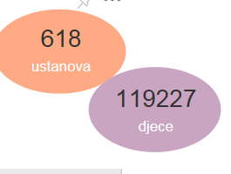
Dječji vrtići pedagoška godina 2017./2018.

Slide 16
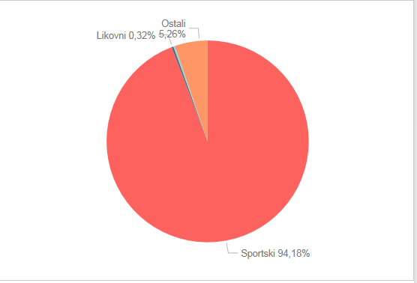
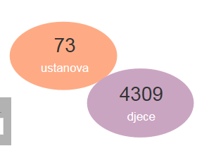
Udruge pedagoška godina 2017./2018.

Slide 17
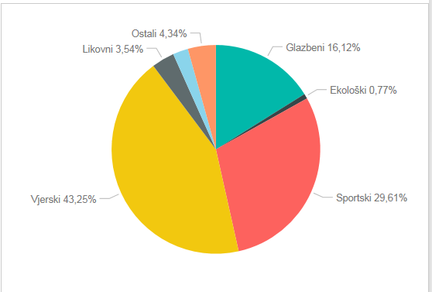
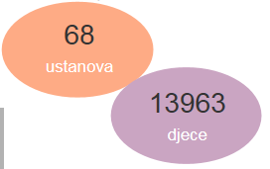
Splitsko-dalmatinska županiji pedagoška godina 2017./2018.

Slide 18
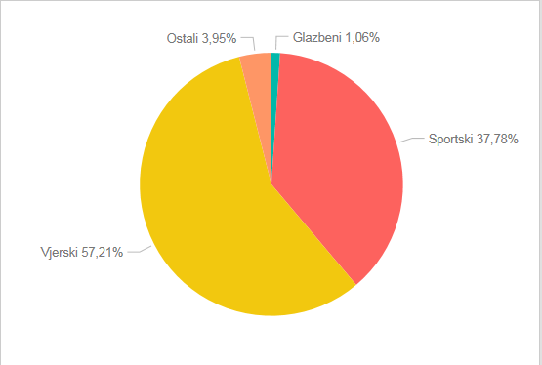
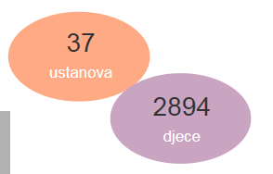
Vukovarsko-srijemska županija pedagoška godina 2017./2018.

Slide 19
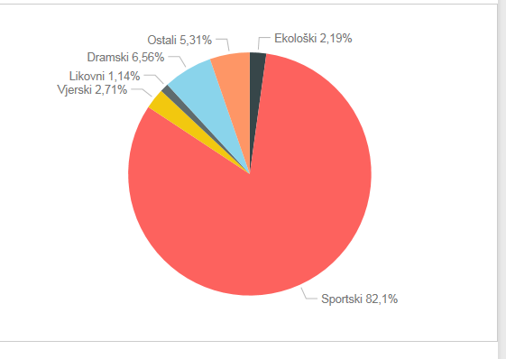
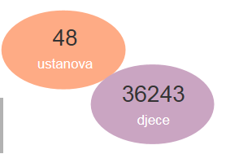
Zagrebačka županija pedagoška godina 2017./2018.

Slide 20
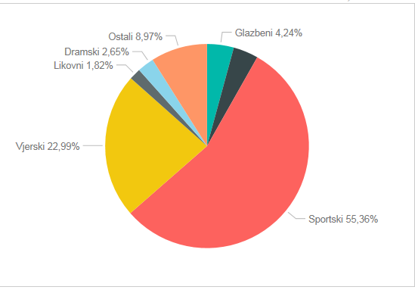
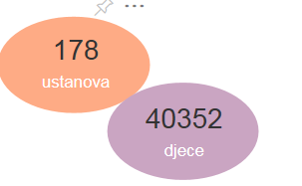
Grad zagreb pedagoška godina 2017./2018.

Slide 21

koji je vaš zadatak?
Integrirani pristup
Poticanje cjelovitog razvoja

Slide 22

„Dječje učenje i razvoj su integrirani, sva se razvojna područja razvijaju paralelno i međusobno su povezana.“ (Kurikulum za vrtiće: razvojno primjereni program za djecu od 3 do 6 godina;Hansen, Kaufmann, Walsh, 2006., str. 93-94)

Slide 23

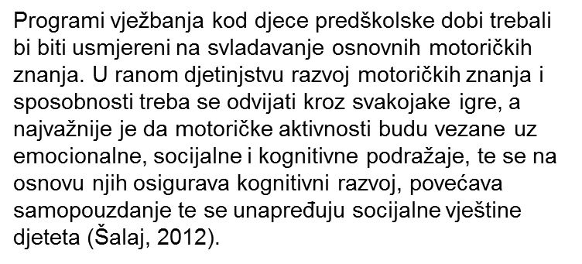

Slide 24
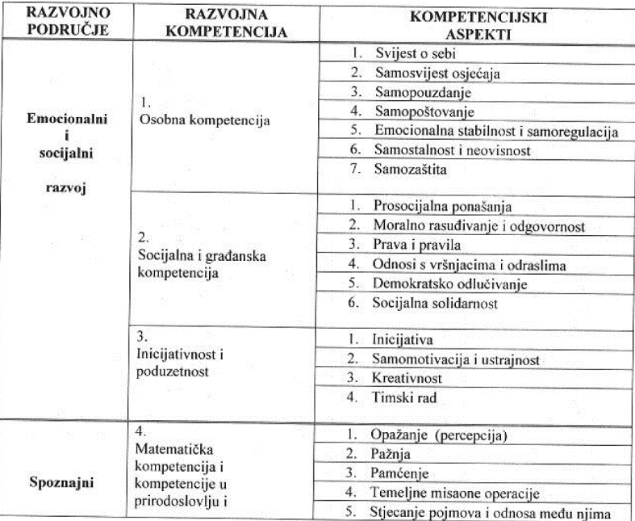
And tables to compare data

Slide 25
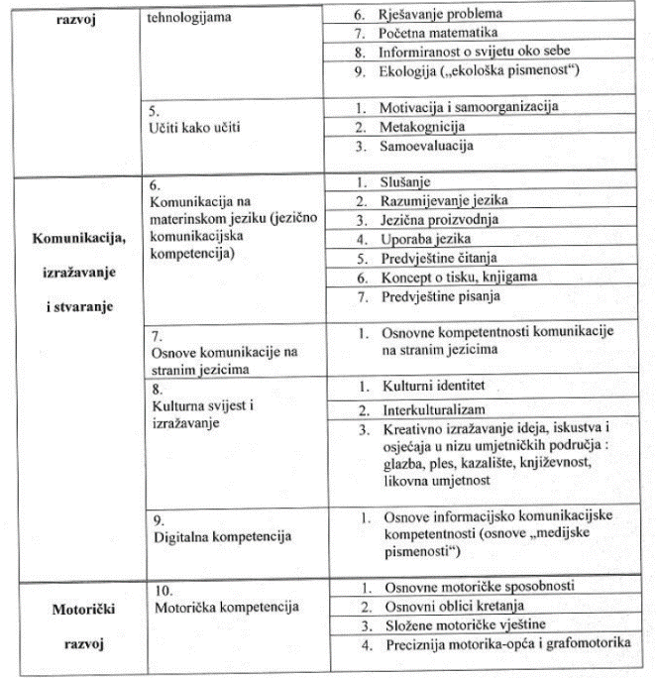

Slide 26
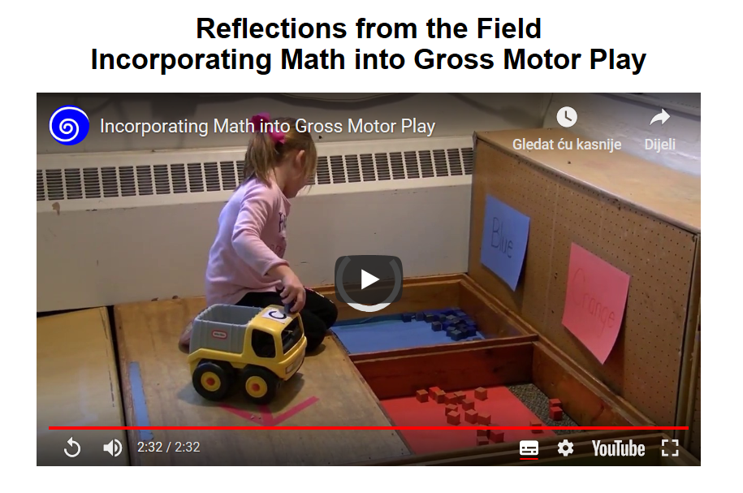
http://www.easternct.edu/cece/reflections-incorporating-math-into-gross-motor-play/

Slide 27
Vježbanje treba biti raznoliko. Razvoj motoričkih znanja i sposobnosti u ranom djetinjstvu treba se odvijati kroz samostalne i grupne igre, a najvažnije je da su motoričke aktivnosti vezane uz socijalne, emocionalne i kognitivne podražaje, na temelju čega se osigurava kognitivni razvoj, povećanje samopouzdanja te unapređuju socijalne vještine djeteta.

Slide 28
HVALA!
?
tijana.vidovic@mzo.hr

